Slide 1


PANEL 5:
"Solvencia - Valuación de Pasivos y Aplicación de la Metodología VaR”
Dr. Eduardo Melinsky
Presidente del Instituto Actuarial Argentino
Miembro Comité Latinoamericano de la Asociación Actuarial Internacional
Lima – Perú, 24 de noviembre de 2009

Slide 2
Perfil y Objetivos de la A.A.I.
Es una asociacion de “Asociaciones Profesionales”, con un perfil de subsidiariedad.
Desarrollar el rol y reputación de la Profesión
Promover el desarrollo de la Profesión y la creación de Asociaciones Profesionales en todos los países.
Promover altos estándares de profesionalismo para asegurar que se sirva al Interés Público
Colaborar con Organismos Internacionales y Nacionales
www.actuaries.org

Slide 3
"Solvencia - Valuación de Pasivos y Aplicación de la Metodología VaR”
CONTEXTO
Los requerimientos de solvencia son esenciales en la supervisión de aseguradores y en la protección de los asegurados. Las reservas técnicas del asegurador deben ser suficientes para cubrir todos los reclamos esperados y algunas pérdidas inesperadas, lo cual debe estar contemplado en los requerimientos de valuación aplicables.
En este contexto, este panel tratará importantes aspectos tales como
  la valuación de pasivos y la aplicación de la metodología VaR para requerimientos de capital relacionados a los riesgos técnicos;
  así como, los sistemas de información y bases de datos requeridas para aplicar dicha metodología.

Slide 4
AGENDA
"Solvencia - Valuación de Pasivos y Aplicación de la Metodología VaR”
Gestión Integral del Riesgo Empresario en la Actividad Aseguradora
El Reporte de Estructura Global para la Valuación de la Solvencia del Asegurador (“A Global Framework for Insurer Solvency Assesment” ) http://www.actuaries.org/LIBRARY/Papers/Global_Framework_Insurer_Solvency_Assessment-public.pdf)
La Integración de la Metodología VaR con los Modelos Actuariales de Gestión Dinámica del Riesgo (De la “Teoria de la Ruina” al “Análisis Financiero Dinámico”)
Aspectos de Profesionalidad Actuarial en el desarrollo de Modelos

Slide 6
Visión tradicional de la empresa
Objeto
Social
Proveedores
Empresa
Clientes
Plazos
Monedas
Estructura
Patrimonial
Estructura
Operativa
Plazos
Monedas

Slide 7
Enfoque Moderno basado en el Riesgo

Slide 8
Enfoque Moderno basado en el Riesgo
INTERÉS PÚBLICO

Slide 9
Estructura Técnica del Seguro
Mercado Asegurador
Mercado de Capitales

Slide 10
Reaseguro
Transferencia de Riesgos
REASEGURO
Cesión: Primas y Siniestros
Retención de Reservas
Inversiones
Req. de Capital
Req. de Capital
Req. de Capital
Autorización
Reasegurador
Solvencia - Security
Deber de Información

Slide 11
Enfoque Moderno basado en el Riesgo
EN EL SEGURO

Slide 12
La Actividad Económica y los Mercados:
Producción -Servicios
Intermediación
Especulación
Identificación y Tratamiento de los Riesgos
Gestión del Riesgo
y Solvencia
INTERÉS PÚBLICO
Estándares:
Basilea II
Solvencia II
Modelos de Valuación por Arbitraje, Exposición, Solvencia.

Slide 13

Estructura Global para la Valuación de la Solvencia del Asegurador
(“A Global Framework for Insurer Solvency Assesment” )

Slide 14
Las Tendencias Globales
Requerimientos de “Gobierno Corporativo”
E.R.M.
Convergencia de la Supervisión
Convergencia respecto de normas de capital (IAIS-BIS)
Normas Internacionales de Información Patrimonial (IFRS – IASB-IAA)
Consolidación y Globalización
Requerimiento de Disciplina de los Mercados y Exteriorización (“Disclosure”)

Slide 15
Estructura Global para la Valuación de la Solvencia del Asegurador
Requerimientos de Capital
Estructura de la Valuación de Solvencia
Riesgos del Asegurador
Valuación Estandarizada
Modelos Avanzados de Valuación

Slide 16
Riesgos de la Cartera Asegurada
Elementos Básicos: variables aleatorias
X_{t}:importe total anual de siniestros para el riesgo “t”
Z: importe de cada siniestro
N: número de siniestros en el año

Slide 17
Riesgos de la Cartera Asegurada
S: v.a. importe total anual de siniestros para la cartera de riesgos:
  Enfoque individual: S =X₁ +…+X_{n}
  Enfoque colectivo: S =Z₁ +…+Z_{N}
  Incorporación de dependencias – Catástrofes -

Slide 18
Medidas de Riesgo
Distribución de los Siniestros (S)
Valor Esperado: E[S]
Dispersión: σ[S]
Valor A Riesgo, según percentil: VaR[S;95%]
Promedio del Valor a Riesgo: TVaR[S;95%]
Probabilidad de Ruina Pr[S>u+П] = 5%

Slide 19
Medidas de “Riesgo” y Distribución Normal
(Distribución Simétrica)
Siniestros

Slide 20
Medidas de “Riesgo” y Distribución Asimétrica)
Siniestros

Slide 21
Aspectos Específicos del Seguro
Efecto del Reaseguro en la forma de la función de distribución atento con coberturas de:
  No proporcionales: X/L y S/L
  Cúmulos – Catástrofes
Valores resultantes de:
  VaR
  TVaR
  E.P.D. : Déficit Esperado por los Asegurados

Slide 22
Limitaciones del Análisis
Volumen de las Carteras
Métodos Estándares
Políticas de Suscripción y Retención de Riesgos

Slide 23

Esquema Clásico:
La Probabilidad de Ruina en una unidad de tiempo
Coeficiente de seguridad
Evolución Simplificada del Patrimonio Neto
  u(t) = u(t-1)+P-S
Cota Superior de Probabilidad de Ruina
  P(u) < e^{-r.u}

Slide 24
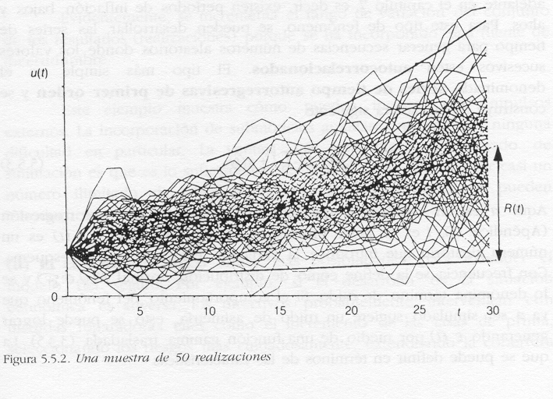
Esquema Clásico:
Simulación de “u(t) = u(t-1)+P-S”
Fuente:”Aplicaciones prácticas de la Teoría del Riesgo para Actuarios”
Daykin, Pentikäinen y Pesonen. Traducción,1996, pag.237

Slide 25
Enfoque Moderno
Ecuación Dinámica de la empresa: incluyendo producción, siniestros, inversiones, gastos, reaseguro, run-off, crecimiento, etc.
Proyección vía Simulación Estocástica de Estados Contables:
  identificación de trayectorias
  evolución de indicadores técnicos, económicos, financieros (“alerta temprana”)
  requerimientos de capital complementario por situaciones deficitarias y/o crecimiento de cartera.
Análisis de Sensibilidad con distintas hipótesis sobre producción, cartera de inversiones, gastos, política de reaseguro y política de dividendos

Slide 26
http://www.actuaries.org/LIBRARY/Other/IAIS_Lisbon_Wason.pdf (Traducción)

Slide 27
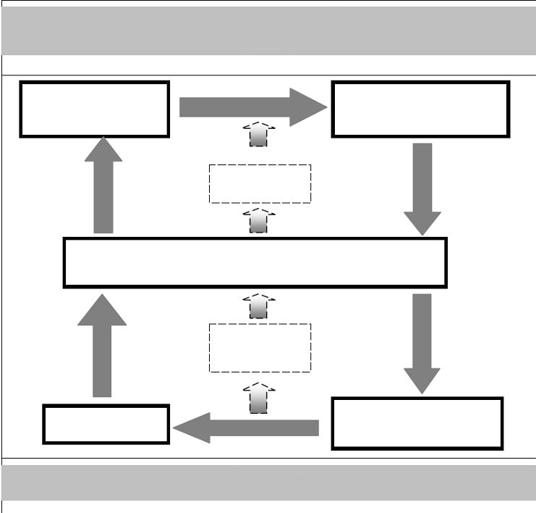
(1) Estructura de Gobierno y E.R.M.
(2) Política de Gestión de Riesgos
(3) Reglas de Tolerancia al Riesgo
(4)
Retroalimentación
(5)Autoevaluación del Riesgo y de la Solvencia
(4)
Retroalimentación
(7) Análisis de Continuidad
(6) Capital Económico y Regulatorio
(8) Rol de Supervisión
IAIS

Slide 28
Los Modelos en la Gestión de Riesgos
H
I
P
O
T
E
S
I
S
S
I
M
U
L
A
C
I
O
N
E
S
ESTADOS CONTABLES:
PATRIMONIAL
RESULTADOS
INDICADORES
SOLVENCIA
C
O
N
T
R
O
L
D
I
N
A
M
I
C
O
28
Notes:
28

Slide 29
Distribución simulada
de resultados por Rubro
ESTADOS CONTABLES:
PATRIMONIAL
RESULTADOS
INDICADORES
SOLVENCIA
ESTADOS CONTABLES:
PATRIMONIAL
RESULTADOS
INDICADORES
SOLVENCIA
ESTADOS CONTABLES:
PATRIMONIAL
RESULTADOS
INDICADORES
SOLVENCIA
ESTADOS CONTABLES:
PATRIMONIAL
RESULTADOS
INDICADORES
SOLVENCIA
ESTADOS CONTABLES:
PATRIMONIAL
RESULTADOS
INDICADORES
SOLVENCIA
Rubro Analizado
Media
Precios
Valor a Riesgo
Esquema Básico
29

Slide 30
Distribuciones de Resultados Variables en el Tiempo
probabilidad
Año
ruina
Patrimonio Neto

Slide 31
Sistema de Información
Generación de Bases de Datos
Información Estadística:
  Secuencias de: ocurrencia, denuncia, pago
  Histogramas (frecuencia, severidad)
Conciliación entre información de balance e información estadística

Slide 32
Estructura Básica del Informe Actuarial
Resumen Ejecutivo
Objeto y Alcance
Descripción de los aspectos técnicos de las Carteras
Descripción de los aspectos técnicos del Reaseguro
Datos: fuentes, opinión sobre suficiencia, confiabilidad y su relación con la información contable
Hipótesis: Realistas, Explícitas, Consistentes, Proceso de selección de hipótesis, Modificación de hipótesis respecto de estudios anteriores y cuantificación del impacto.
Metodología: Métodos Analíticos, de Simulación, Aproximaciones
Resultados: La metodología empleada para las proyecciones financieras debe ser descripta de una manera que provea suficiente información para un actuario u otra persona cono conocimientos relevantes para interpretar los resultados del informe. Comparación con resultados anteriores. Efectos de hechos posteriores a la fecha de valuación
Dictamen

Slide 33
10.- DICTAMEN
Suficiencia y Confiabilidad de los Datos
Razonabilidad de las Hipótesis
Validez de la Metodología y de la Consistencia con Principios Actuariales
Cumplimiento de Normas legales y Profesionales (A.A.I.)

Slide 34

PROFESIONALISMO
Contenidos Curriculares: “Syllabus”
Normas de Práctica Profesional
Tribunal de Ética Profesional

Slide 35
....Actuarios ....
Primer tipo
a_{x} A_{x}
Vida y Pensiones

Slide 36
....Actuarios ....
Segundo tipo
N, X, f(x) S(x)
Seguros Generales

Slide 37
....Actuarios ....
Tercer tipo
Administración de Riesgos, Planificación y Gestión

Slide 38

Perfil del Actuario
A.A.I.
“el profesional que da sentido económico-financiero al futuro”
o alternativamente
’’el profesional que administra las consecuencias económico-financieras de lo incierto”
Fuente: I.A.A. Brochure

Slide 39
Contenidos Curriculares del Actuario
Syllabus
Pautas de Educación
Desarrollo de los Subtópicos de los Syllabus
www.actuaries.org

Slide 40
Syllabus
  Matemática Financiera (conceptos modernos)
  Probabilidad y Estadística Matemática
  Economía
  Contabilidad
  Modelización
  Métodos Estadísticos
  Matemática Actuarial
  Inversiones y Análisis de Activos
  Gestión Actuarial del Riesgo
  Profesionalismo

Slide 41
Pautas de Educación
  Estructura
  Variantes en la Educación y Calificación de la Idoneidad
  Criterios para cumplir con las Pautas
    Extensión: todos los tópicos deben ser cubiertos
    Profundidad
  Propósitos de las Pautas de Educación y los “Syllabus”
  Reconocimientos de la los Sistemas de Educación entre Asociaciones Profesionales
  Consideraciones Importantes: Profesionalismo

Slide 42
Asociación Actuarial Internacional
“Syllabus”: “9.- Actuarial Risk Management”
Gestión Actuarial del Riesgo
Objeto:
Desarrollar la habilidad para aplicar los principios del planeamiento y control actuarial necesarios para la identificación, cuantificación y gestión de los riesgos para la práctica de programas en contextos de incertidumbre sobre bases patrimoniales sólidas.

Slide 43
Gestión Actuarial del Riesgo
Contenidos:
El contexto operativo general de la empresa
Valuación de riesgos; tipos de riesgos y sus medidas
Diseño y desarrollo de productos y/o servicios
Tarificación de productos y servicios e hipótesis relacionadas
Reservas y Valuación de Compromisos
Gestión de riesgos y métodos parfa reducir la exposición a riesgo, tales como reaseguro
Gestión de las relaciones entre activos y pasivos
Monitoreo de la experiencia y exposición de riesgo
Solvencia y rentabilidad de la empresa y la gestión del capital.
Principio sde regulación de entidades financieras

Slide 44

1.- ERM
3.- VAR
2.- SOLVENCIA
4.- PROFESION ACTUARIAL
Muchas Gracias
Eduardo Melinsky
edumel@melpel.com.ar

